Slide 1


Gianluca Rota (904375)
Andrea Magliani (894395)

Slide 2







Analizzare il dataset della collezione di documenti denominata carteBollate

Slide 3




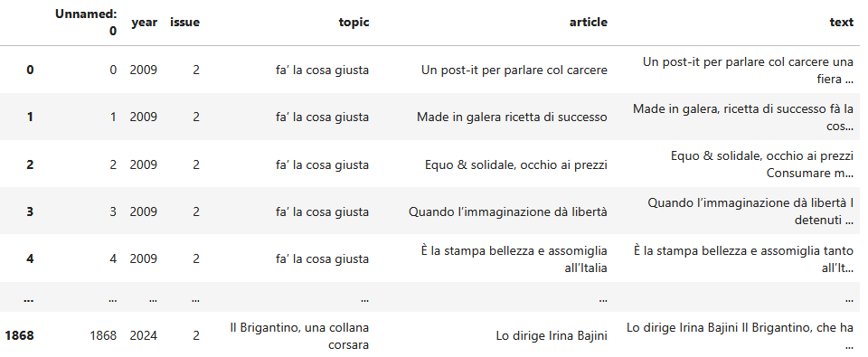




Raggruppamenti
Analisi esplorativa dei dati
Import Dataset
Preprocessing
Estrazione Keywords & N grams
Analisi lessicale e sentimentale
Confronto tra keywords

Slide 4



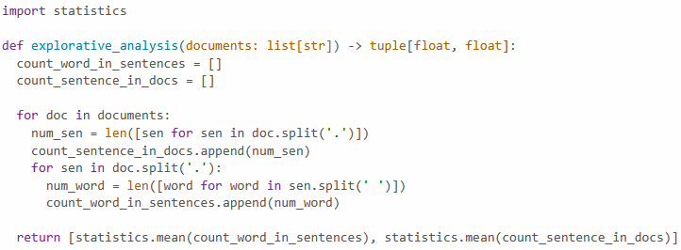

Data in input una lista di documenti, vengono calcolate le medie statistiche del numero di parole e frasi contenute in tali documenti.
Determinare il numero ottimale di parole chiave da cercare

Slide 5


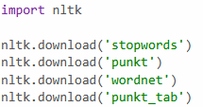
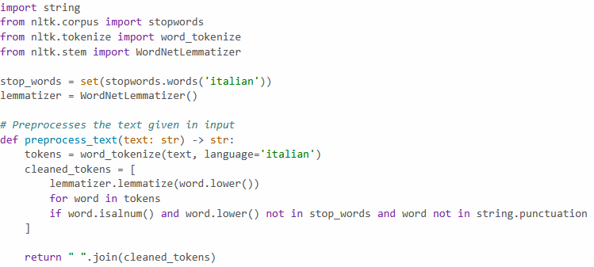
· Tokenizzazione del testo in parole
· Conversione delle parole in minuscolo
· Rimozione della punteggiatura e dei caratteri alfanumerici
· Lemmatizzazione di ogni parola

Slide 6

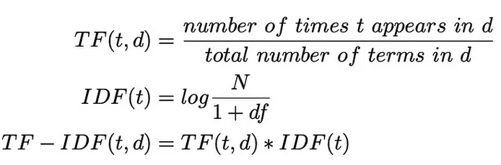

· Approccio TF - IDF
· Analisi ben bilanciata tra quantità e qualità della parola

Slide 7


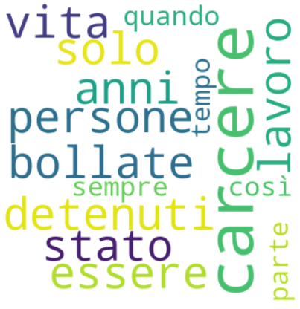
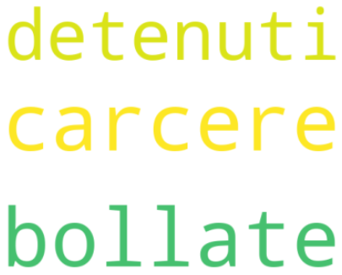
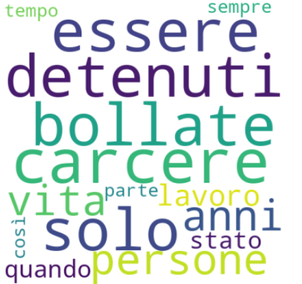
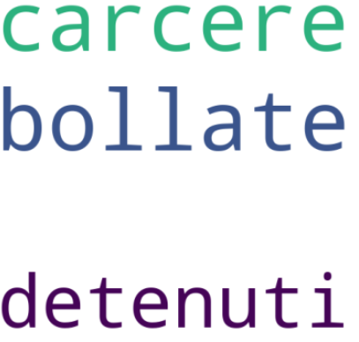
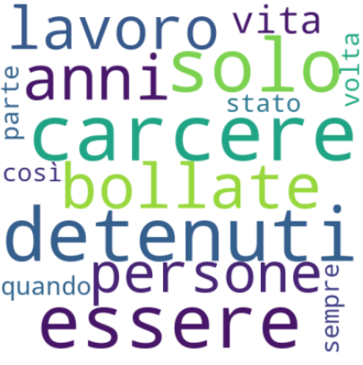

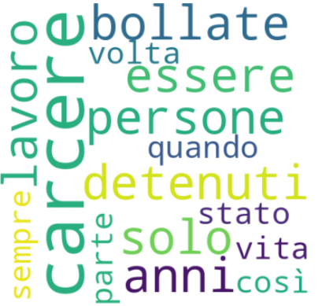

Keywords raggruppate per articolo
Keywords raggruppate per topic
Keywords raggruppate per issue
Keywords raggruppate per year

Slide 8

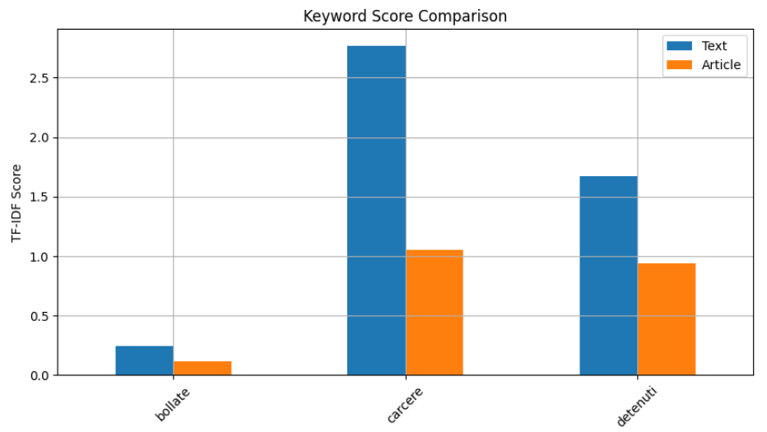
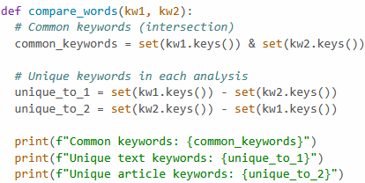
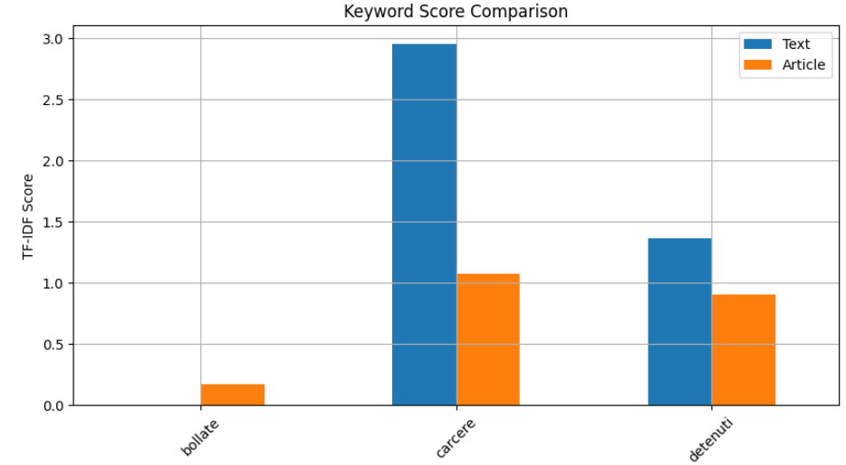
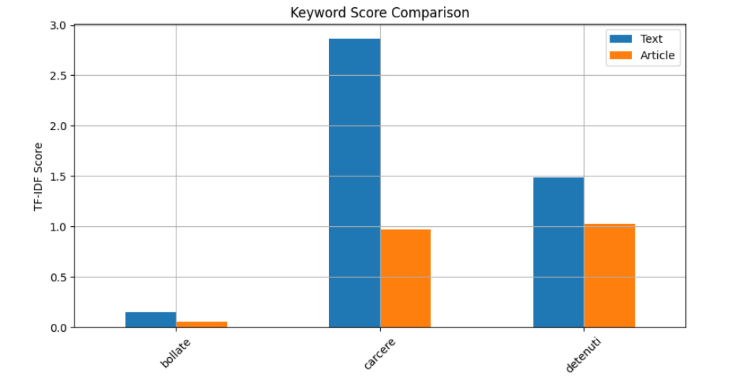

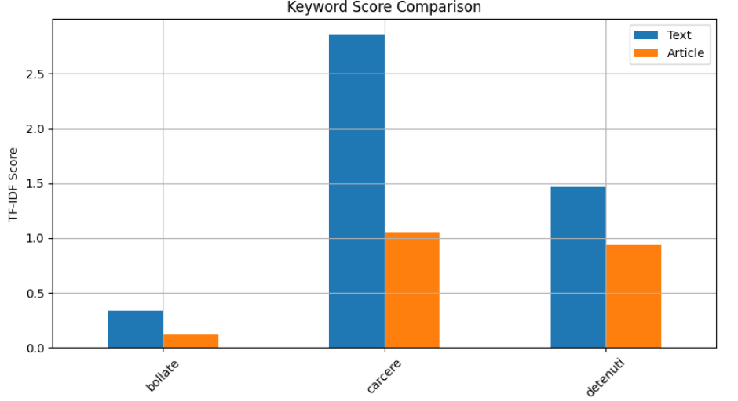
Keywords raggruppate per articolo
· Insiemi di parole chiavi
· Similarità del coseno
· Visualizzazione grafico a barre
Keywords raggruppate per issue
Keywords raggruppate per topic
Keywords raggruppate per year

Slide 9



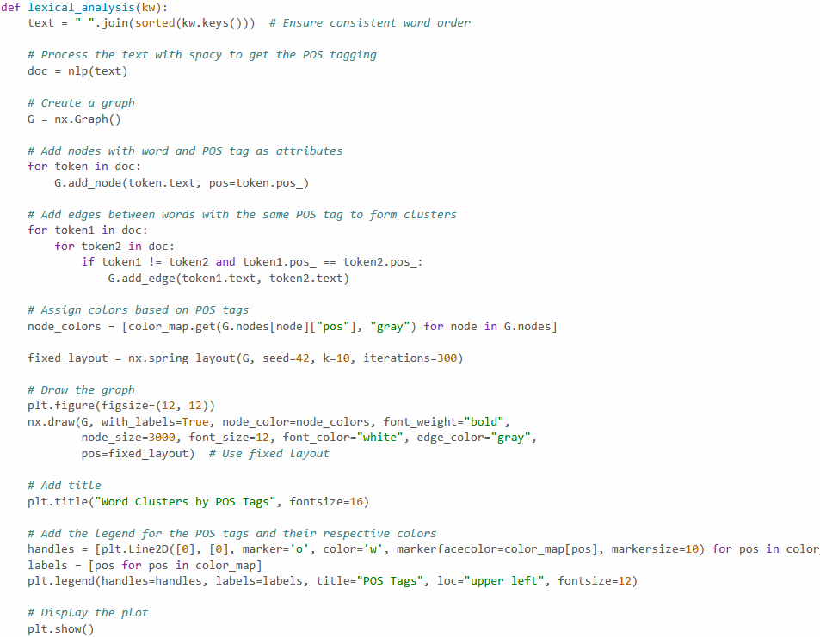
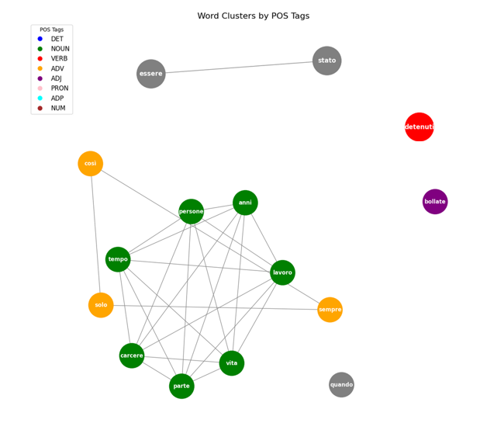

Slide 10




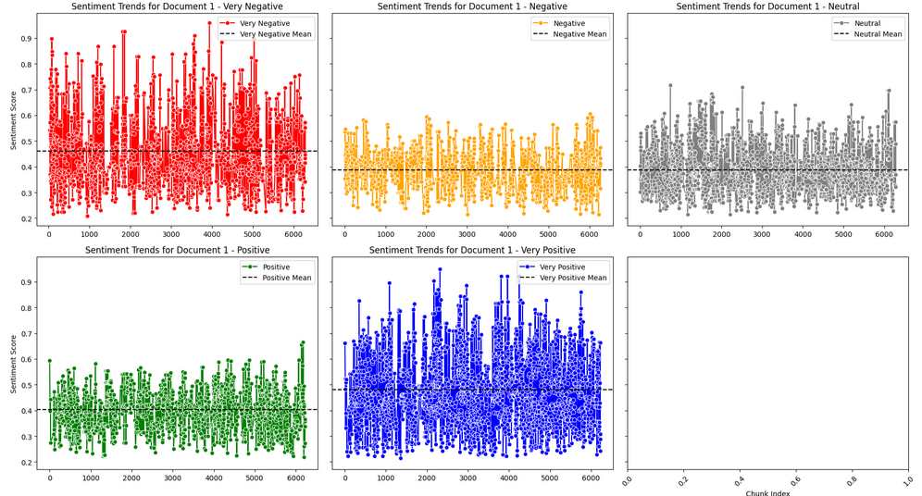
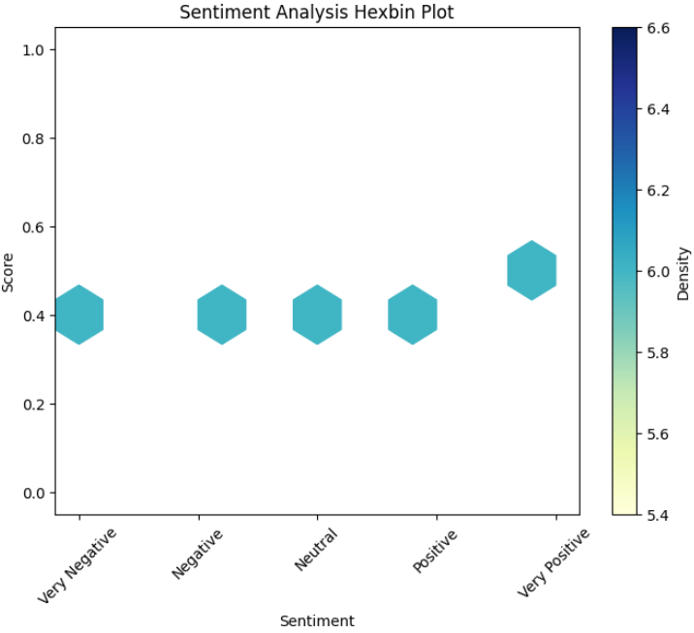
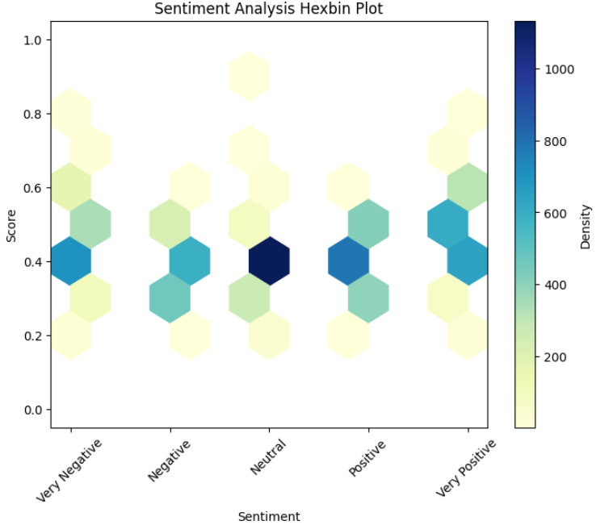
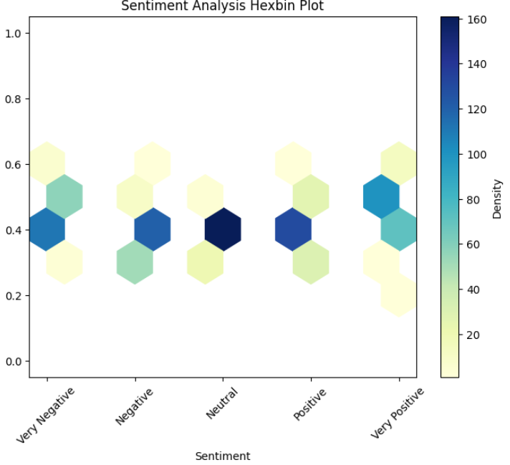

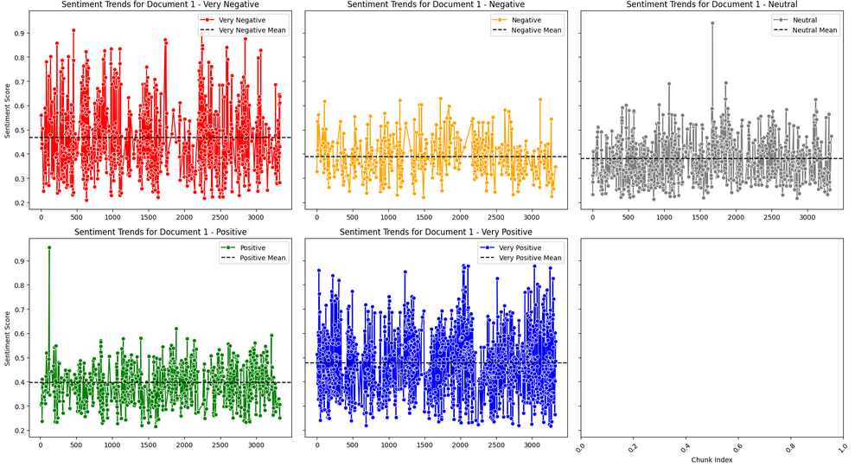
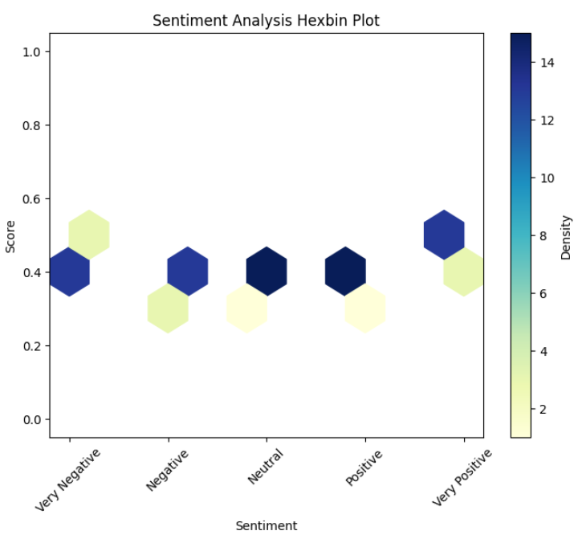
Utilizzo hexbin plot

